Slide 1
ΘΕΜΑ:ΝΕΟΙ ΑΓΡΟΤΕΣ
Σχολικό έτος:2015-2016
1^{ο} Γυμνάσιο Αλίμου
Τμήμα Β1

Slide 2
ΟΜΑΔΕΣ ΕΡΓΑΣΙΑΣ

Slide 3
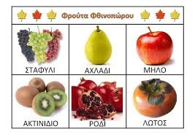
Φθινόπωρο
Δέρβου Λυδία
Γκομώλη Ανδριάνα
Καπίρης Γιώργος
Καλκουνιά Χρύσα
Καπνίσης Γιάννης

Slide 4

Χειμώνας
Δόριζα Θεοδώρα
Γρυπαίου Ρέα
Γούλα Χαρά
Καραντινός Εμμανουήλ

Slide 5
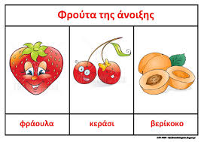
Άνοιξη
Κόντου Σοφία
Καραγιάννη Στεφανία
Κουμπαράκη Χρύσα
Καβαλλιέρου Αναστασία

Slide 6
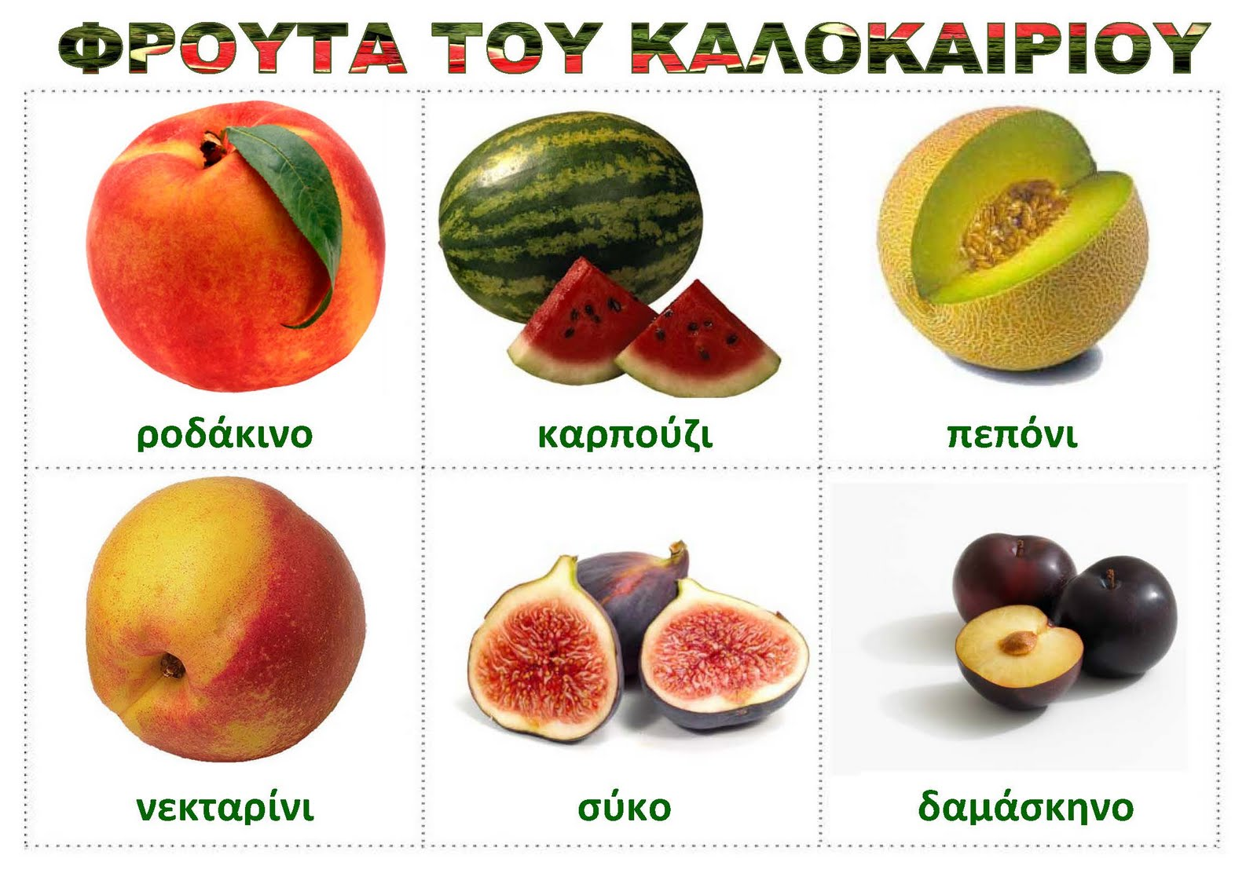
Καλοκαίρι
Βάσιου Κατερίνα
Γκρίτζαλη Αναστασία
Ζωνόρου Μαρίνα
Κοκοροπούλου Ηλέκτρα

Slide 7
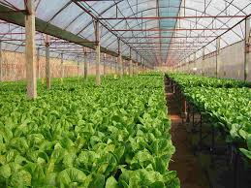
Θερμοκήπιο
Λίντης Κωνσαντίνος
Κούνουπας Αντώνης
Κατσιμπας Γιάννης
Δελληγιάννης Λευτέρης

Slide 8

Βιολογικά προϊόντα
Αντωνόπουλος Ηλίας
Κιουρκτσόγλου Βασίλης
Δρεκόλιας Μάνος
Λημναίος Γιώργος

Slide 9
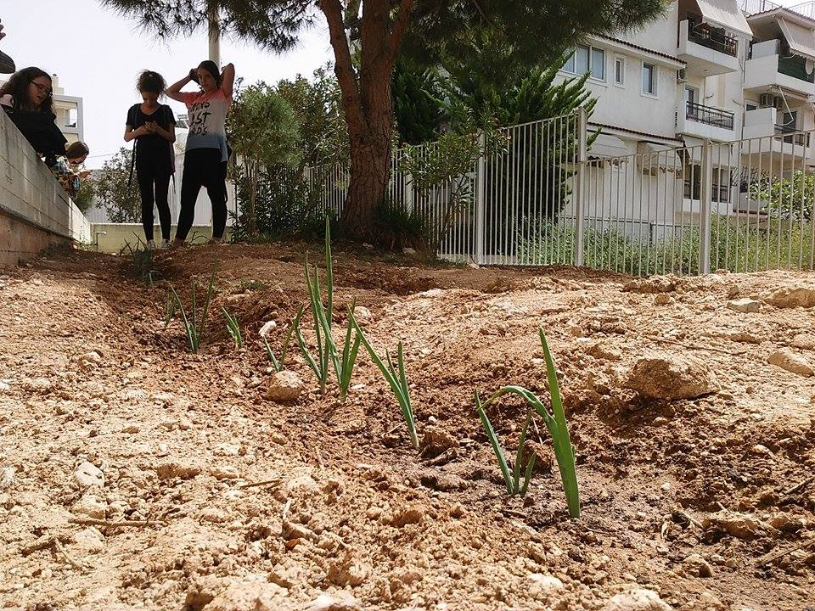
Φωτογραφίες από το project

Slide 10
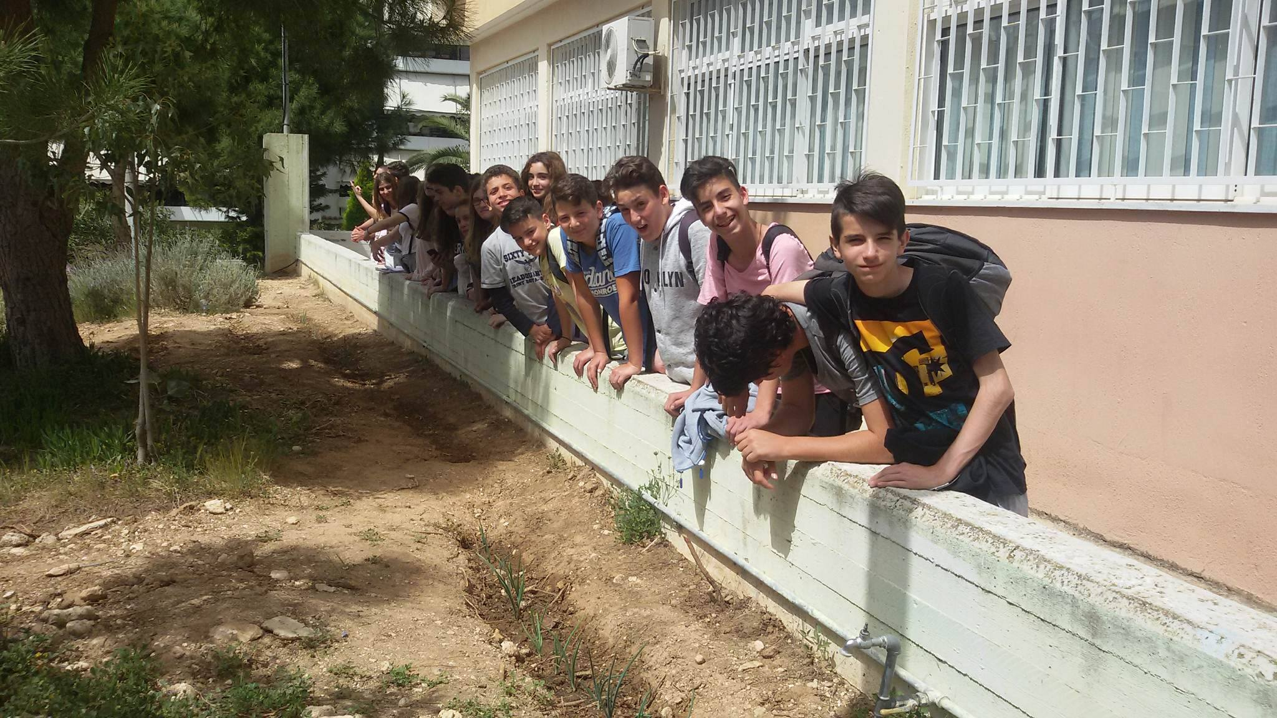

Slide 11
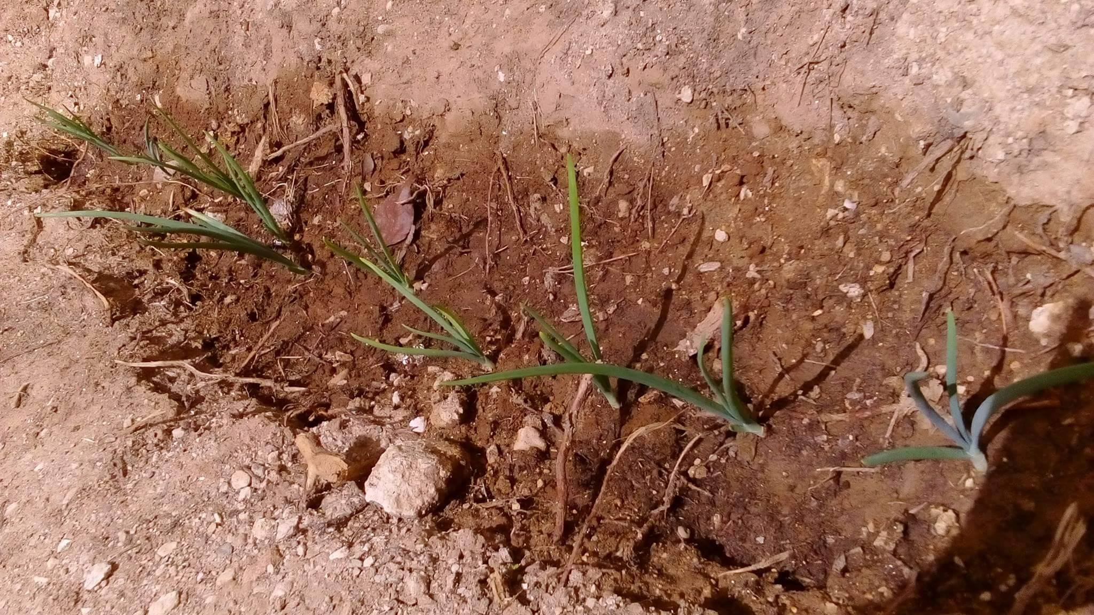

Slide 12
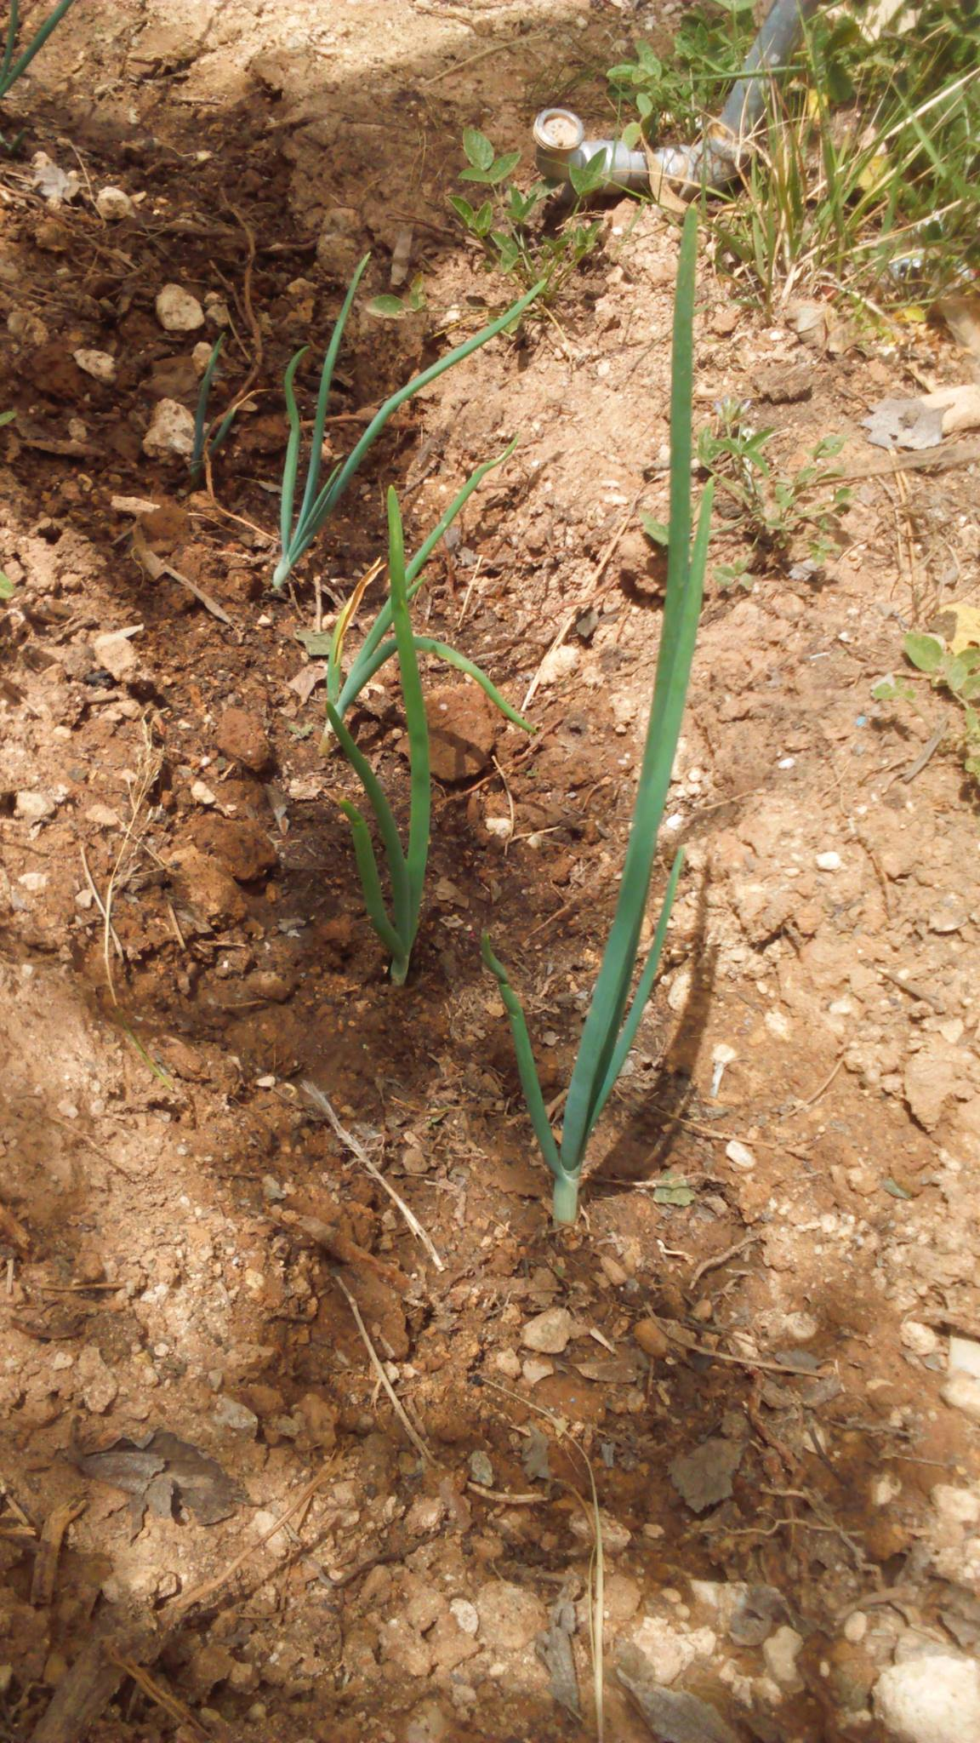

Slide 13
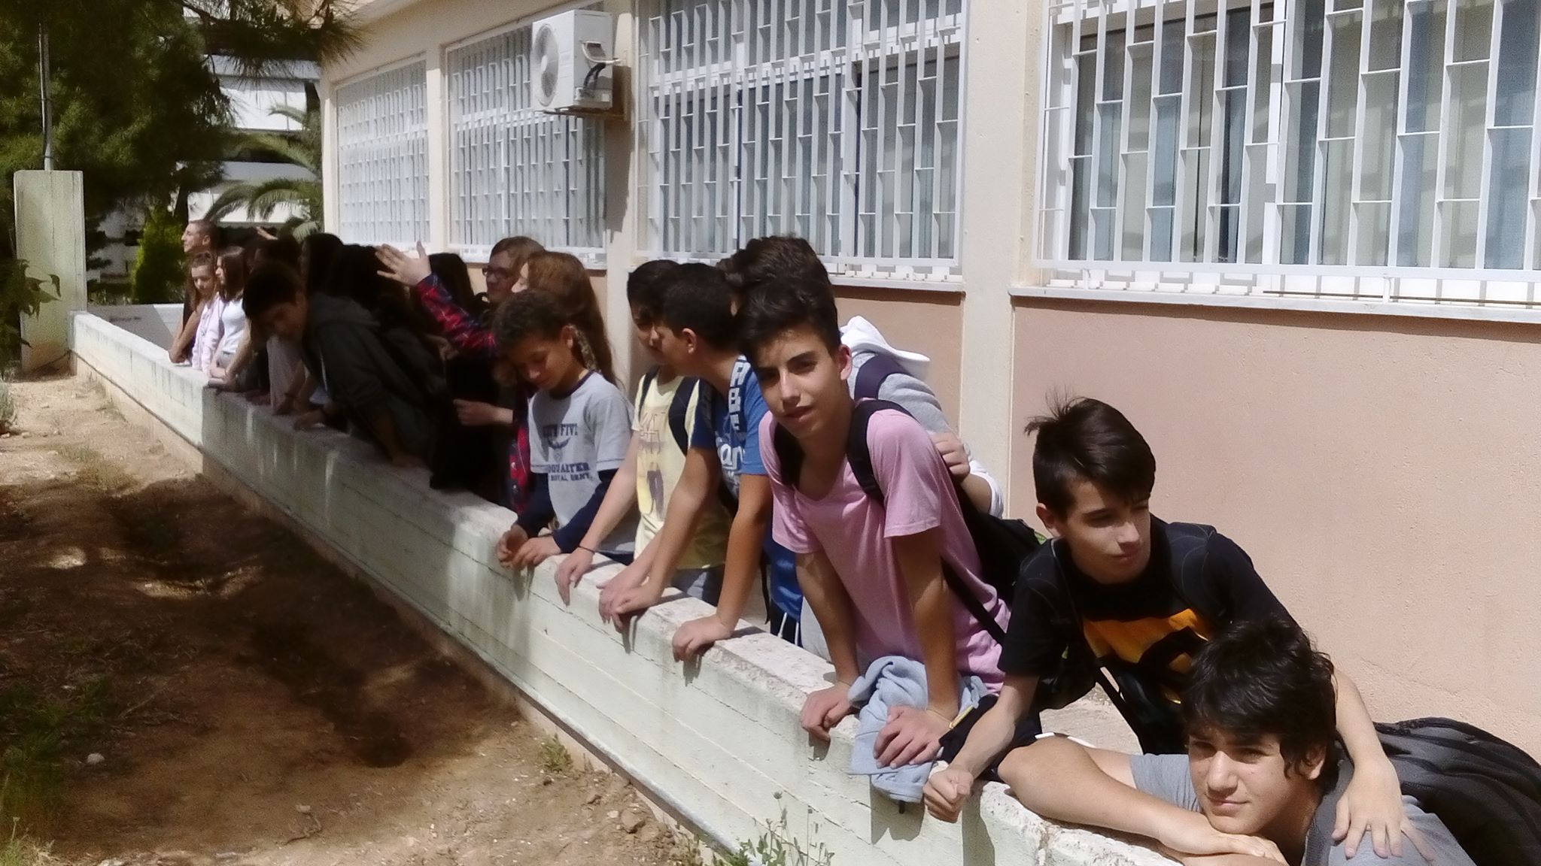

Slide 14
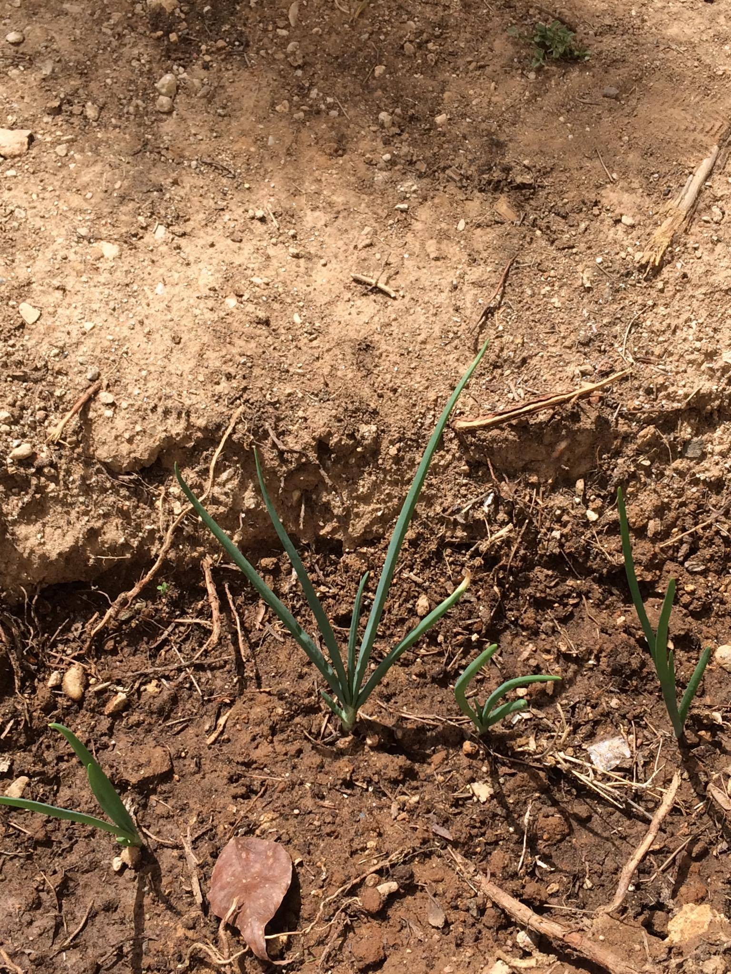

Slide 15
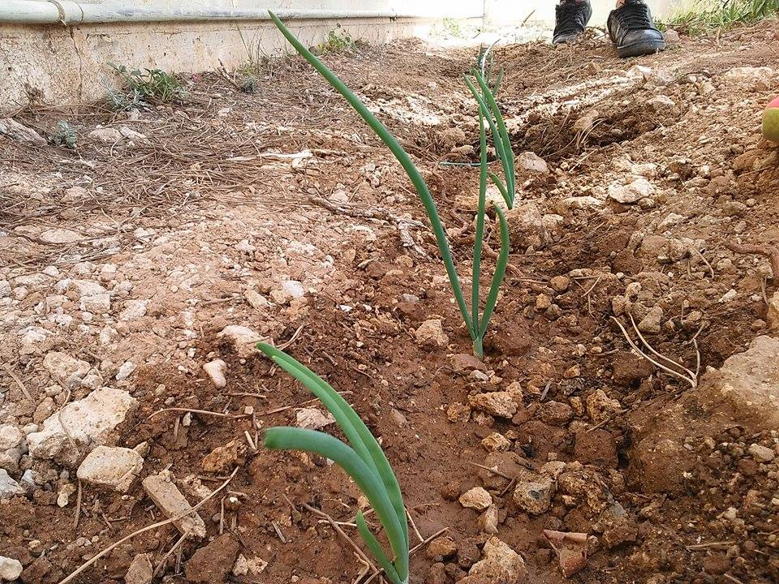

Slide 16
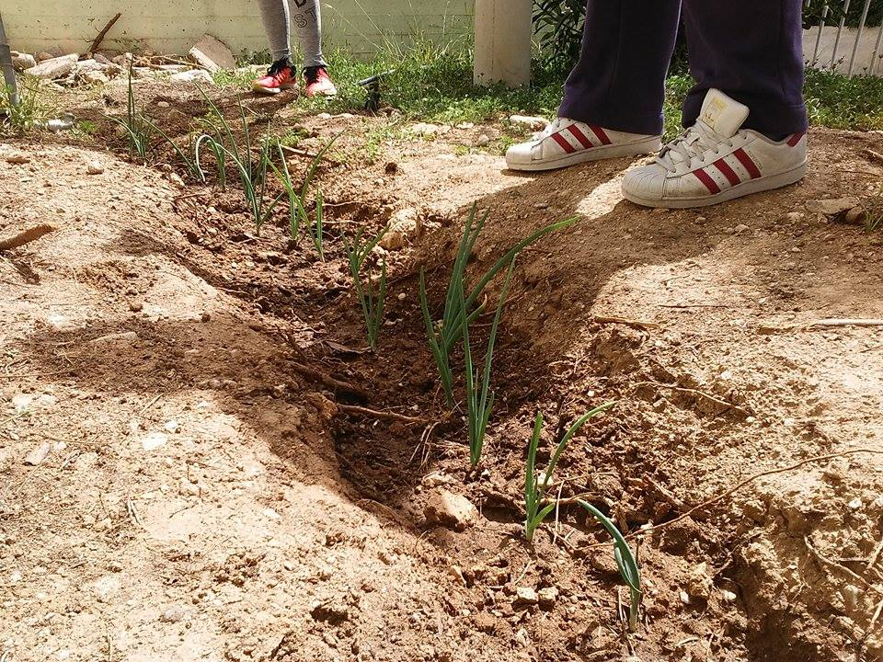

Slide 17
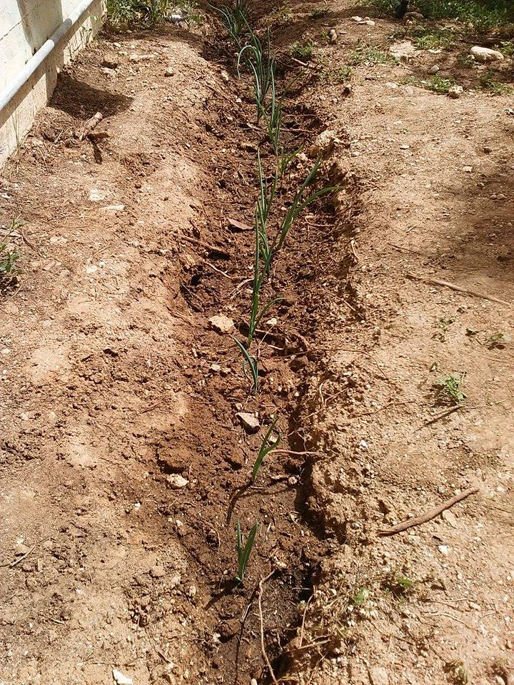

Slide 18
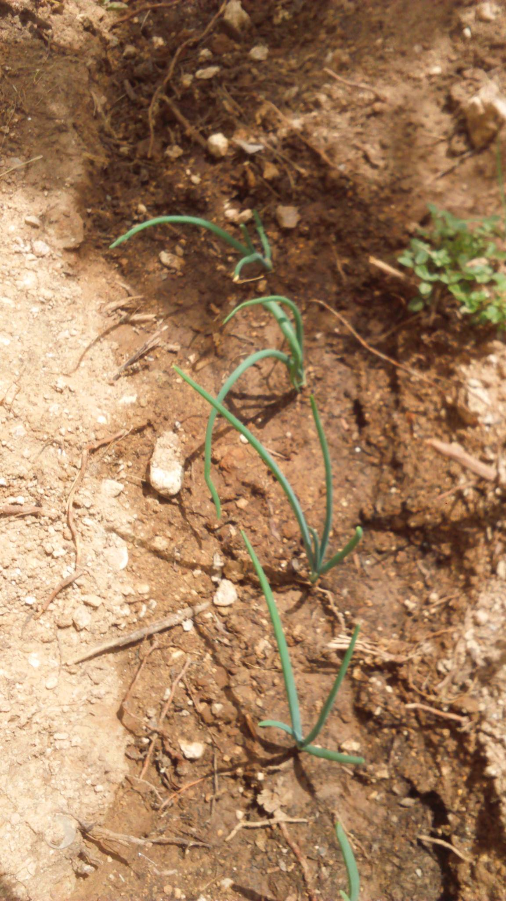

Slide 19
Υπεύθυνη καθηγήτρια:Χριστάκου Ευαγγελία
Υπεύθυνοι H/Y: Αντώνης Κούνουπας, Βασίλης Κιουρκτσόγλου, Μάνος Δρεκόλιας
Φωτογράφος: Γεώργιος Καπίρης

